Slide 1

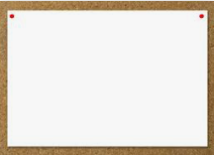
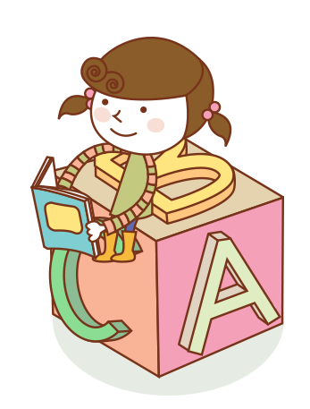

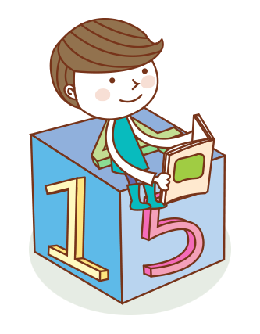

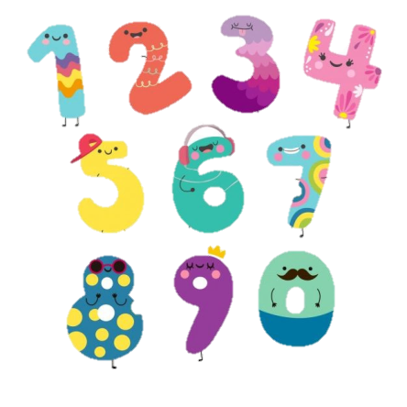
Thứ tư, ngày 30 tháng 3 năm 2022
Toán
TÌM HAI SỐ KHI BIẾT TỔNG VÀ TỈ SỐ CỦA HAI SỐ ĐÓ
(Trang 147, SGK Toán 4)

Slide 2




Khởi động

Slide 3




KHỈ CON
QUA SÔNG

Slide 4


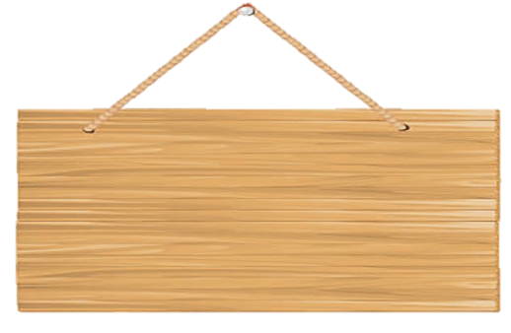


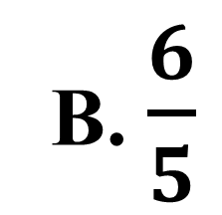
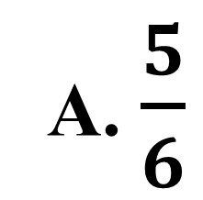
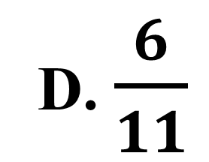
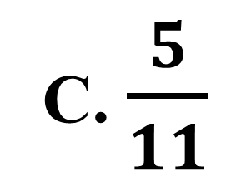
Câu 1: Số thứ nhất là 5, số thứ hai là 6.
Vậy tỉ số của số thứ nhất và số thứ hai là:
0
10
9
8
7
6
5
4
3
2
1
A. $\frac{5}{6}$
B. $\frac{6}{5}$
C. $\frac{5}{11}$
D. $\frac{6}{11}$

Slide 5





Slide 6
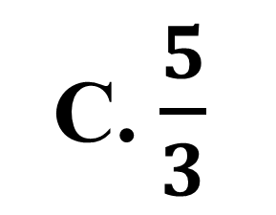
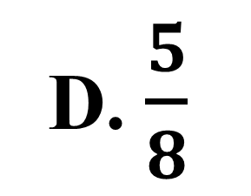
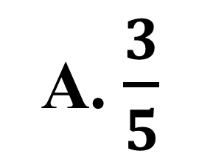
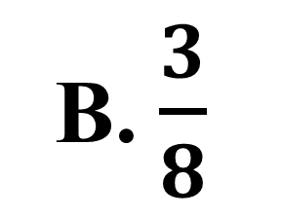
Câu 2: Có 3 quả quýt và 5 quả cam.
Vậy tỉ số của số quả cam và số quả quýt là:
0
10
9
8
7
6
5
4
3
2
1
A. $\frac{3}{5}$
B. $\frac{3}{8}$
C. $\frac{5}{3}$
D. $\frac{5}{8}$

Slide 8

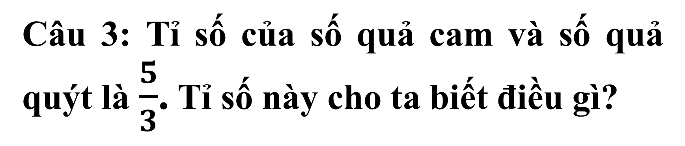
Câu 3: Tỉ số của số quả cam và số quả quýt là $\frac{5}{3}$. Tỉ số này cho ta biết điều gì?
0
10
9
8
7
6
5
4
3
2
1
Tỉ số của số quả cam và số quả
quýt là $\frac{5}{3}$. Tỉ số này cho ta biết số
quả cam bằng $\frac{5}{3}$ số quả quýt.

Slide 10


CHÚC MỪNG

Slide 11
Khám phá

Slide 12


Bài toán 1:
Tổng
của hai số là
96
. Tỉ số
của hai số
đó là
$$\frac{3}{5}.$$
Tìm hai số đó.
Bài giải
Ta có sơ đồ:
?
Số bé:
96
Số lớn:
?
Theo sơ đồ, tổng số phần bằng nhau là:
8 ( phần)
3 + 5 =
Giá trị 1 phần là:
12
Số bé là : 96 : 8 x 3 = 36
96 : 8 =
36
Số bé là:
12 x 3 =
Số lớn là:
96 – 36 =
60
Đáp số: Số bé: 36
Số lớn: 60

Slide 13
Bài toán 1:
Bài giải
Ta có sơ đồ:
Số bé:
Số lớn:
Theo sơ đồ, tổng số phần bằng nhau là:
3 + 5 = 8 (phần)
Số bé là: (96 : 8) x 3 = 36
Số lớn là: 96 – 36 = 60
Đáp số: Số bé: 36
Số lớn: 60
?
96
Bước 1: Vẽ sơ đồ.
?
Bước 2: Tìm tổng số phần bằng nhau.
Bước 3: Tìm số bé
Bước 4: Tìm số lớn
(Lưu ý: Có thể tìm số lớn trước số bé)

Slide 14

Bài toán 1:
$$\frac{3}{5}.$$
Tổng
của hai số là
96
. Tỉ số
của hai số
đó là
Tìm hai số đó.
Bài giải
Ta có sơ đồ:
Số bé:
Số lớn:
Theo sơ đồ, tổng số phần bằng nhau là:
3 + 5 = 8 (phần)
Số lớn là: (96 : 8) x 5 = 60
Số bé là: 96 – 60 = 36
Đáp số: Số lớn: 60
Số bé: 36
?
96
?
?
?

Slide 15

Bài toán 2:
Minh và Khoa có
$$\frac{2}{3}$$
số vở của Khoa.
25 quyển vở.
Số vở của Minh bằng
Hỏi mỗi bạn có bao nhiêu quyển vở?
Bài giải
Ta có sơ đồ:
? quyển
Minh:
25 quyển
Khôi:
? quyển
Theo sơ đồ, tổng số phần bằng nhau là:
2 + 3 = 5 (phần)
(25 : 5)
10 (quyển)
Số vở của Minh là:
x 2 =
Số vở của Khoa là:
25 – 10 = 15 (quyển)
Đáp số: Minh: 10 quyển vở
Khoa: 15 quyển vở

Slide 16
Khi giải bài toán Tìm hai số khi biết tổng và tỉ số của hai số đó, ta làm theo những bước sau:
Bước 1: Vẽ sơ đồ.
Bước 2: Tìm tổng số phần bằng nhau.
Bước 3: Tìm số bé
Bước 4: Tìm số lớn
* Lưu ý: Có thể tìm số lớn trước số bé.

Slide 17
Luyện tập- thực hành

Slide 18

$$\frac{2}{7}$$
của hai số là
của hai số đó là
.Tìm hai số đó.
Bài 1:
Tỉ số
Tổng
333.
Bài giải
Ta có sơ đồ:
?
Số bé:
333
Số lớn:
?
Theo sơ đồ, tổng số phần bằng nhau là:
333 : 9 = 37
37 x 2 =
2 + 7 = 9 (phần)
74
Số bé là:
(333 : 9)
x 2 =
Số lớn là:
333 – 74 = 259
Đáp số: Số bé: 74
Số lớn: 259

Slide 19

Bài giải
Bài tập 2 : Hai kho chứa 125 tấn thóc.Trong đó số thóc ở kho thứ nhất bằng
$\frac{3}{2}$ số thóc ở kho thứ 2. Hỏi mỗi kho chứa bao nhiêu tấn thóc.
? tấn
Kho thứ nhất:
?
125 tấn
Kho thứ hai :
Tổng số phần bằng nhau là: 3 + 2 = 5 (phần)
Giá trị mỗi phần là: 125 : 5 = 25
Số tấn thóc kho thứ nhất có là: 25 x 3 = 75 (tấn)
Số tấn thóc kho thứ hai có là : 25 x 2 = 50 (tấn)
Đáp số: Kho 1: 75 (tấn)
Kho 2: 50 (tấn)

Slide 20

Bài giải
Bài 3 : Tổng của 2 số bằng số lớn nhất có hai chữ số. Tỉ của hai số đó là $\frac{4}{5}$. Tìm hai số đó.
Số lớn nhất có hai chữ số : 99
?
Số bé :
99
Số lớn:
?
Tổng số phần bằng nhau là: 4 + 5 = 9 (phần)
Giá trị mỗi phần là: 99 : 9 = 11
Số bé là : 11 x 4 = 44
Số lớn là : 11 x 5 = 55
Đáp số: số bé: 44; số lớn: 55

Slide 21
Vận dụng

Slide 22
Nêu các bước giải bài toán Tìm hai số khi biết tổng và tỉ số của hai số đó.
Bước 1: Vẽ sơ đồ.
Bước 2: Tìm tổng số phần bằng nhau.
Bước 3: Tìm số bé
Bước 4: Tìm số lớn
Lưu ý: Có thể tìm số lớn trước số bé.

Slide 23



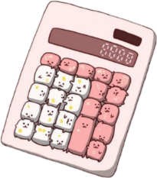
Dặn dò
Chuẩn bị bài Luyện tập
(trang 148 - Sách giáo khoa)

